Slide 1
Тақырып: Тыныс алу мүшелерінің аурулары. Тыныс алу мүшелерінің ауруларының себептері мен алдын алу жолдары

Slide 2
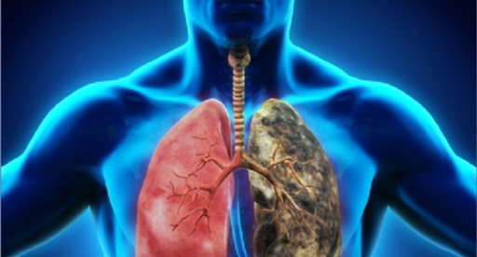
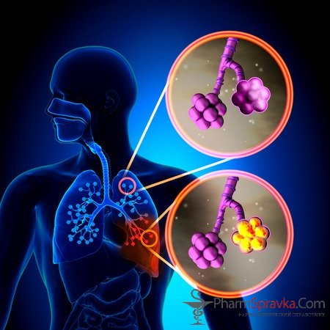
Оқу мақсаты: тыныс алу мүшелерінің ауруларының себептері мен алдын алу жолдарын түсіндіру
Бағалау критерийі: тыныс алу мүшелерінің ауруларының себептерін сипаттайды.
Тыныс алу мүшелерінің ауруларының алдын алу жолдарын анықтайды.

Slide 3
Үй тапсырмасы
Тыныс алу дегеніміз не ?
Тыныс алудың маңызы қандай?
Адамның тыныс алу жолдарының мүшелерін сипаттаңыз?
Адамның өкпесінің құрылысын сипаттаңыз?
Өкпеде газ алмасу қалай жүзеге асады?

Slide 4
Ауру тудырғыш микроорганизмдер адамдардың тыныс мүшелері ауруларын қоздыра түседі
Ауру тудыр ғыштар
Бактерия
Саңырау
құлақтар
Аллерген
дер
Темекі шегу
Вирустар

Slide 5
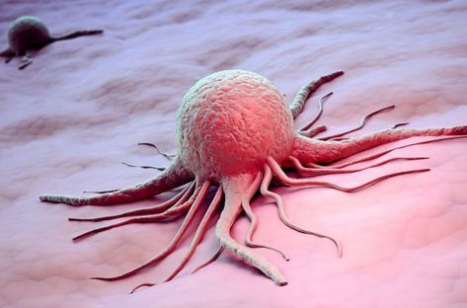
Тыныс алу мүшелерінің аурулары
Өкпе обыры (рак).
1) темекіні шегу
2) қоршаған ортадан радиоактивті заттардың
өкпеге түсуі.
3) автомобиль пайдаланған газының құрамында болатын зиянды
заттармен (негізінен ауыр металдармен) тыныс алу;
4) зиянды өндіріс қалдықтарының ауадан өкпеге түсуі.

Slide 6
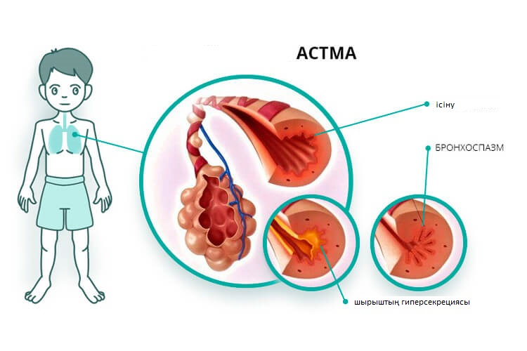
Бронхы демікпесі
бронхылардың күрт тарылуынан (спазм) байқалатын созылмалы қабыну. Бұл аурудың сырттай белгілері: тоқтамай жөтеліп, кейде тұншығып қалу

Slide 7

Тұмау
ауа-тамшысы жолмен тыныс алу мүшелері арқылы берілетін вирустық жұқпалы аурулар. Көбінесе жоғары тыныс алу жолдары жұмысының бұзылуынан, жалпы ағзаның әлсіреуінен және бүкіл ағзаның улануынан байқалады.

Slide 8
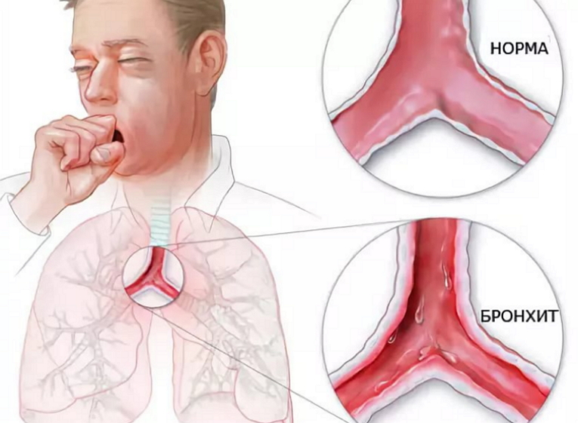
Бронхит
ауру тудыратын микроағзалардың әсерінен бронхының (көбінесе жоғары тыныс жолдарының) қабынуы. Адам жөтеледі, көбінесе суық тию және респираторлық аурулар салдарынан туындайды

Slide 9
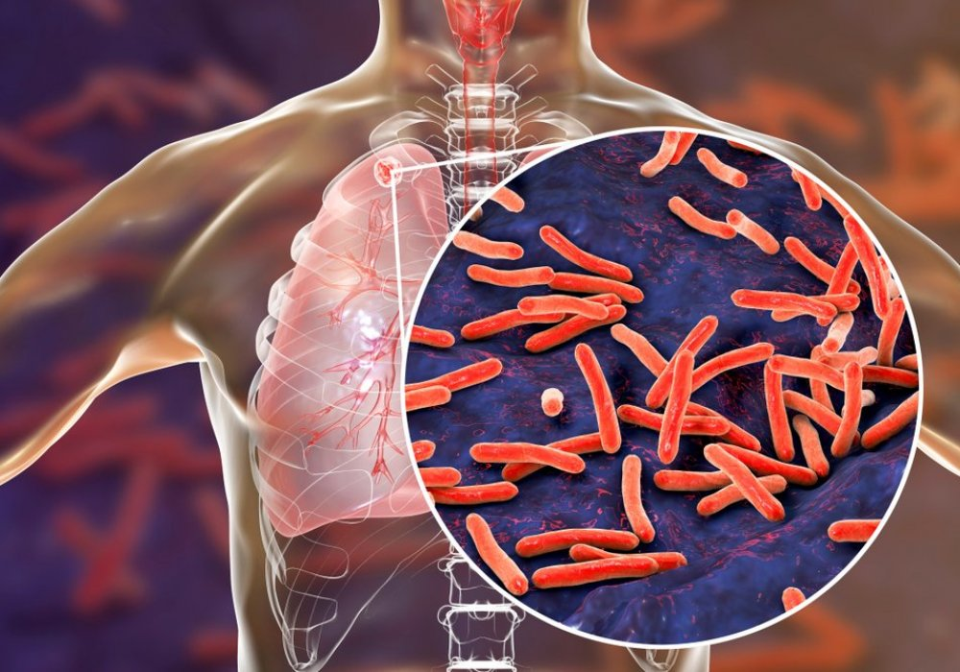
Туберкулез
бактерия – кох таяқшасы тудыратын өкпе ауруы. Туберкулез кезінде ағза әлсірейді.
Ең басты сатысында адамда
әлсіздік, салмақ жоғалту, тәбеті болмау, түнде терлеу белгілері байқалады.
Кештеу сатысында адам жөтеледі. Туберкулез – өлім тудыратын қауіпті инфекция, дер кезінде емдесе адам толық айығып кетеді.
Туберкулез кезінде ең басты шарт дер кезінде дәрігерге қаралып емделу керек

Slide 10

Тыныс алу мүшелерінің гигиенасы
Тыныс алу мүшелері гигиенасына ең алдымен мұрын арқылы дұрыс тыныс алу жатады, ал дұрыс тыныс алу кеуде қуысы дұрыс дамыған кезде ғана мүмкін болады.
Ол үшін жүйелі түрде таза ауада дене жаттығуларымен айналысып, тұрғынжай тазалығын, сондай-ақ жеке бастың гигиеналық ережелерін сақтау керек.

Slide 11
Тапсырма №1.
Ауру түрі | Қоздырғышы | Сипаттамасы | Алдын алу шарасы
Өкпе обыры
Бронхы демікпесі
Бронхит
Тұмау
Туберкулез
Өкпе қабынуы
Дескриптор:
Тыныс алу мүшелерінің ауруларының қоздырғышы, симптомдары мен алдын-алу шараларын жазады

Slide 12
Тапсырма №2. Сәйкестендіру
Ауру | Белгілері
1. Бронхы демікпесі | А) ауа-тамшысы жолмен тыныс алу мүшелері арқылы берілетін вирустық жұқпалы аурулар. Көбінесе жоғары тыныс алу жолдары жұмысының бұзылуынан, жалпы ағзаның әлсіреуінен және бүкіл ағзаның улануынан байқалады.
2. Бронхит | Ә) бактерия – кох таяқшасы тудыратын өкпе ауруы.
3. тұмау | Б) Өкпе обырын тудыратын негізгі төрт себеп бар: темекіні шегу, қоршаған ортадан радиоактивті заттардың өкпеге түсуі, автомобиль пайдаланған газының құрамында болатын зиянды заттармен тыныс алу; зиянды өндіріс қалдықтарының ауадан өкпеге түсуі
4. туберкулез | В) бронхылардың күрт тарылуынан (спазм) байқалатын созылмалы қабыну. Бұл аурудың сырттай белгілері: тоқтамай жөтеліп, кейде тұншығып қалу
5. өкпе обыры | Г) ауру тудыратын микроағзалардың әсерінен бронхының (көбінесе жоғары тыныс жолдарының) қабынуы. Адам жөтеледі, көбінесе суық тию және респираторлық аурулар салдарынан туындайды
Дескрипторлар:
Тыныс мүшелерінің аурулары мен белгілерілерін сәйкестендіреді.

Slide 13

Рефлексия:
Сабақта қызық болды;
Сабақта үйрендім;
Сабақта қиын болды.

Slide 14
Үй тапсырмасы:
Адамның тыныс алу мүшелерінің аурулары және олардың алдын алу тақырыбын оқып қайталау

